Slide 1
优云项目 理解串讲

Slide 2
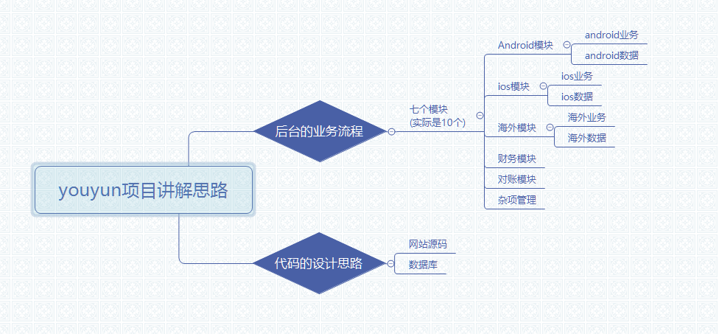
介绍方式

Slide 3
优云
后台的业务流程
代码的设计思路
Notes:
优云项目主要分为这么几个模块,其中Android,ios和海外的业务类型类似,不过Android是最复杂的,ios业务比较简单,海外业务的内容也会更少一些.
财务管理主要是后台财务数据的展示和提供一些修改功能,这里会使用权限控制,只有超级管理员可以管理所有的模块内容.
对账部分主要是提供一个账户(也就是渠道商账号)的消费等信息,成本,结算信息等.
杂项管理主要是网站后台的管理,比如修改密码,展示管理员列表等.

Slide 4
优云项目模块
Android业务
Android数据
Ios正版业务
Ios正版数据
海外业务
海外数据
财务结算
对账
杂项管理
Notes:
优云项目主要分为这么几个模块,其中Android,ios和海外的业务类型类似,不过Android是最复杂的,ios业务比较简单,海外业务的内容也会更少一些.
财务管理主要是后台财务数据的展示和提供一些修改功能,这里会使用权限控制,只有超级管理员可以管理所有的模块内容.
对账部分主要是提供一个账户(也就是渠道商账号)的消费等信息,成本,结算信息等.
杂项管理主要是网站后台的管理,比如修改密码,展示管理员列表等.

Slide 5
后台业务流程 android业务
Android业务分为:
用户列表
渠道列表
游戏列表
广告列表
广告位列表
广告位管理
广告位结算
Notes:
Android业务主要是这7个部分,
其中前五个,从用户列表到广告位列表这里,都是数据信息的展示,而下面广告位管理和广告位结算主要是广告位本身的一个管理,比如广告位所属的渠道名称,广告位的计费模式,是cps还是cpa这些内容,还有就是广告位的展示效果(展示效果的指标大概是:激活(安装),注册,付费,包括结算激活,结算注册和结算付费这些信息.)

Slide 6
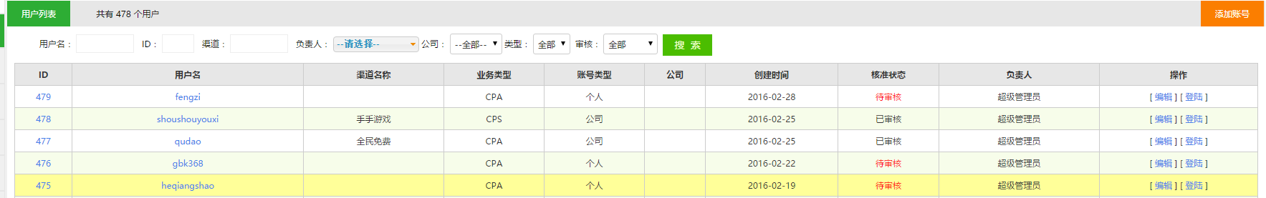
Android业务 用户列表
用户列表:
提供Android业务渠道商管理功能.
Notes:
负责人这里是通过渠道商的负责人字段查询管理员admin表查出来的.
点击编辑按钮,从账户维度,设置账户信息,栏目上有一个核准状态,标识该渠道商是否通过审核,假如没通过审核也不会影响下面Android渠道的添加.
登录功能,项目目前还没有开发,所以点击登录是没效果的,如果开发完成的话,应该是点击登录按钮,就会以选中渠道管理商账号来登录.
设计这个功能也是因为优云后台本身在设计的时候就考虑过渠道商登录,也设计了相关的权限控制模块,和publisher表中也设计了渠道商的账户密码,但是实际上没有渠道商登录这块.
栏目上,用户名和id是可以点击的,因为这些数据都是渠道商,所以点击进去就会看到该渠道商名下所有的渠道列表.包括对应的渠道名称,渠道id,合作方式(cpa,cps,cpc等)这些的详细信息.

Slide 7
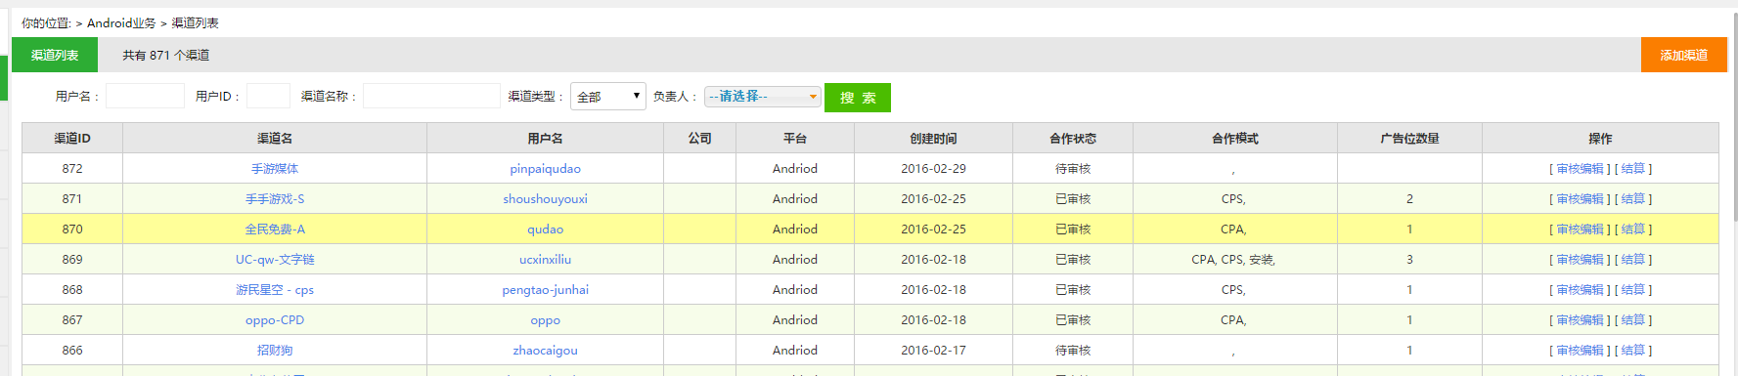
Android业务 渠道列表
渠道列表
展示android业务下面的渠道名称,用户名(渠道商名称),创建时间和合作模式等.
Notes:
优云后台提供给管理员三种业务:
Android业务,ios业务,海外业务
每一个业务都提供渠道的管理,可以说,渠道是用户下面的维度,渠道连接着广告位,而数据展示最小单位就是广告位.
Android和ios还有海外,他们的渠道是不同的,在代码上体现就是分数据表保存这些信息.adv_channel和ios_adv_channel这样.
公司这一栏是空的,我这份代码里.是判断当前用户session中account数组中company内容,如果存在则显示,不过这个session的account是通过登录用户的think_admin表中添加信息的,admin表没有company字段.所以判断永远得不到true,公司栏也就永远不显示,可能是代码比较旧,所有有这些疏漏.
右边 审核编辑可以修改渠道的这些信息,可以修改的信息除了这里展示的,还包括渠道介绍,合作游戏等.
结算功能我手里这份代码是没有实现的,但是我猜想如果开发出来了,一旦点击这里的结算,该条渠道应该出现在下面的广告位结算那里,提供网站用户进行结算操作.
右上方这里的添加渠道:
提供给登录用户添加Android渠道的功能,他是给用户(渠道商)添加渠道的,在弹出页面上需要要添加渠道的用户,再输入名称,拼音简写,审核状态,合作模式等信息,就可以在渠道表中插入一个渠道数据.

Slide 8
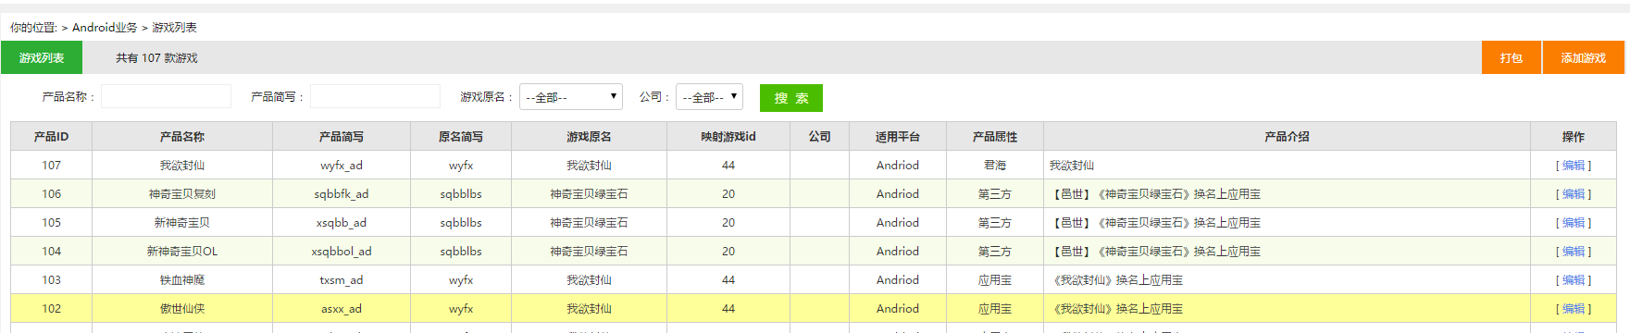
Android业务 游戏列表
游戏列表:
游戏列表展示,展示android下游戏的名称,缩写,原名等信息.
Notes:
除了一些基本数据信息(游戏名等,在think_game表中),涉及到了分成内容.
编辑按钮:点击编辑按钮可以对指定游戏进行信息编辑,
左上角:
打包:将上传的游戏母包打包,进行游戏母包的打包操作,用于之后添加广告位的时候与该打包好的包进行绑定,其实这里是将这个母包发送给其他的服务器,然后接收回执判断发送是否成功的.
广告列表那里会提示游戏包剩余的数量,会根据数据表(game_apk)对应的广告id判断可用数量,包括sem包有多少,普通包有多少. (sem包或者普通包,game_apk.is_sem_apk标识的)
添加游戏:填写游戏的基本信息,如游戏名,分成信息,通道费等,将全部保存到game表中. 弹出页面的表单中,最后有两个上传文件功能:上传icon和素材包功能,代码里暂未实现这两个功能.

Slide 9
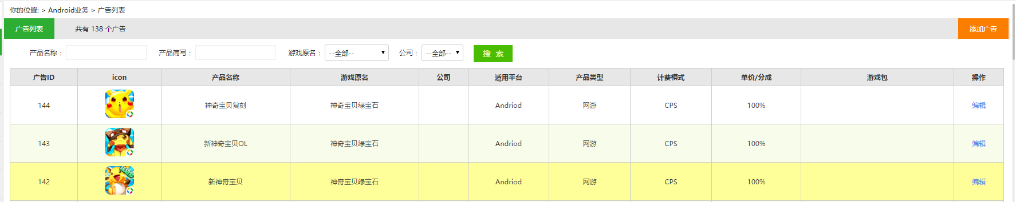
Android业务 广告列表
广告列表:
展示游戏的广告信息
Notes:
以渠道下广告为维度进行的一个广告展示,包括了产品名称,图标,游戏原名等,一个游戏对应一个广告,一个广告可以发布到不同渠道的不同广告位上.
代码上,广告列表是通过think_game与think_game_adv连表查询,但是查询了company字段,(但是这两个表都不存在该字段.)
提供了编辑按钮,点击这个按钮, 要是对游戏广告(也就是游戏广告表)的数据进行的的编辑.
添加广告:选择游戏产品名称和计费模式,将更新到game_adv表中,就是说这个游戏多了一个广告.这个广告要定义一个计费模式(CPA,CPS,安装).

Slide 10
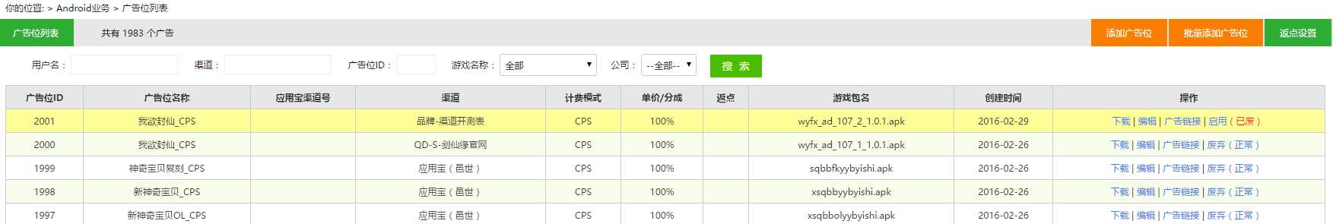
Android业务 广告位管理
广告位管理:
多个角度(名称,渠道,计费模式分成等)展示广告位信息
Notes:
主要是android业务下广告位的收益和消费等情况.
主要是对广告位的各种数据进行管理,基本展示的都是元数据,就是从数据库直接查询不用经过业务计算就可以直接展示.
以广告位为维度
显示 应用宝渠道号 渠道名称 计费模式 分成比例 返点点击左边的下载按钮可以下载对应游戏包名的apk包.
编辑按钮 需要提供渠道,广告位名称,计费模式,游戏包名等,
广告连接:主要指的就是这个广告位对应的连接地址
添加,修改广告位信息都将把信息同步更新到adv_position表和adv_apk表(广告位-游戏包对照信息表)中.
返点设置将更新到publisher渠道商账户表和adv_position表中,代码里是直接更新的, 使用mysql事务来处理.这里我理解的是一个渠道商只有一个返点比例,渠道商的所有广告位都是使用一个返点.不然更新广告位的返点不应该同步更新渠道商的返点字段.
(返点的设置主要是添加/更新广告位用到的,cpa合作模式下,百度这种sem有返点.这样单价的计算是 : 实际cpa_price = (Adv_position)表中记录的cpa_price/(1+返点比例) ,那么当管理员更新或者添加广告位结算信息的时候就会按照这个数据结算,比如结算广告位id为1的广告位,那么他的divide_money(广告成本) = 结算注册量 * 实际cpa ,)当然如果是按照计费模式是安装,那就是安装量*实际cpa,如果是cps,就是总充值金额*分成比例,就用不到实际cpa了.

Slide 11
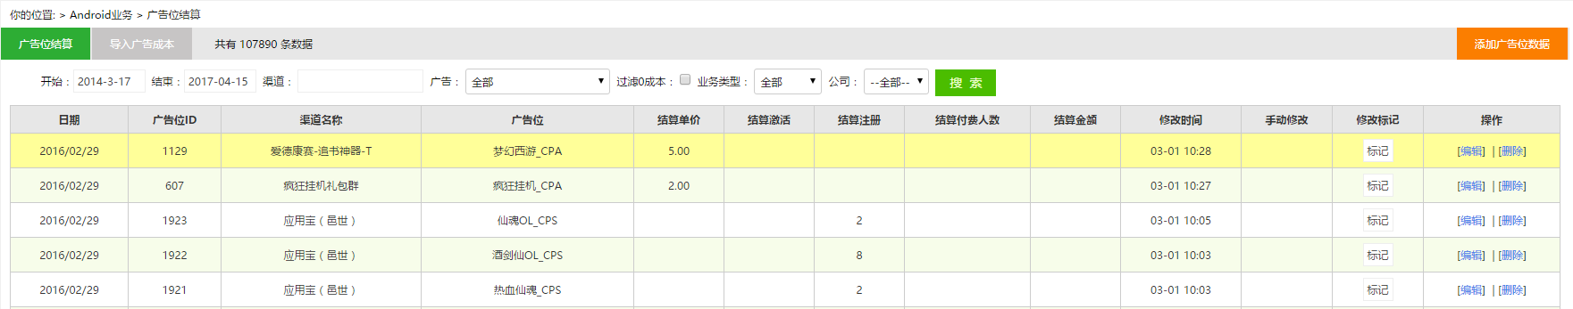
Android业务 广告位结算 返回模块介绍
广告位结算:
展示广告位财务数据,多个方面多个角度(激活/安装,注册,付费)体现广告位投效果.
Notes:
广告位结算的问题,我理解的是按照维度是日 来对广告位进行结算,投入的金额,就是结算的金额.
点击添加广告位 输入广告位id,但是不允许与adv_position_data表中的当日数据相同添加的广告位id必须存在于数据库,即同一广告位同一日不能添加两次.因为是用于日期结算的.
然后按要求输入广告位数据,如结算时间,结算金额,付费人数,实际留存等,这些数据将会直接保存到广告位结算的数据表adv_position_data中.
/*
下面的数据解释:
安装: 代表安装量(激活量)计费 结算激活量*实际cpa
Cps: 代表按照玩家充值总和进行计费 结算付费金额(结算玩家总充值) * (1- 渠道通道费率(adv_position_data. channel_divide_rate) ) * 分成比例(adv_position_data. cps_divide_rate )
Cpa: 代表按照注册量计费 结算注册量*实际cpa
但是这些付费给渠道商的计费都不是我们做的,我们优云后台是计算分成.这些成本是adv_position_data表中就有的信息.只是在更新广告位的时候,我们使用上面这三个计算方式来根据更新的结算数据进行计算.
*/
结算单价:
结算激活:
结算注册:
结算付费人数:
结算金额:
这些数据都是直接脚本跑出来的,在adv_position_data表中根据广告位id就能查到,都是我们与不同业务类型的渠道商结算的时候实际使用的结算数值.
代码处理这块的消费时,如果是将返点数据计算进来,解决百度返点而其他无返点的问题,将查询该广告位id的合作模式,结算和实际数据只会选取一个保存,广告位id确定情况下,计费模式使用字段也由上面业务逻辑确定,此时其他部分使用实际数据.
处理广点通,需要判断是否为邑世,是则按照其计费规则.
过滤0成本按钮,点击则插叙时添加条件 divide_money>0(投入金额),得到结算金额大于0的信息
业务类型 就是指think_register_type 表中保存的数据,包括cps,cpa,工会,sem,应用宝等.
编辑:就是对这里的广告位进行编辑,修改广告位数据,比如实际激活,结算激活量等.
删除:将删除此广告位.
可以手动修改结算数据,修改后点击修改按钮来标记此条记录被修改过.也可以通过程序执行该操作.
导入广告成本,将根据日期,广告位id和结算金额进行保存,会覆盖当日的记录.
也不会显示其他详细信息比如结算单价,结算激活等.相当于一个批量导入和修改的操作.

Slide 12
Android数据
渠道时表
渠道效果
渠道日表
游戏效果
充值数据
业务管理
导出数据
Notes:
Android数据模块分为这七个部分.
下面会介绍这些数据报表使用的数据指标的计算方式和来源,所以要先说一个我自己的定义,这样后面说起来比较简单.
引入自定义名词:
元数据,即之后的各个数据指标的他们在数据表里最小的表现方式,也就是数据表的字段值.
换句话说,前台展示的所有数据指标都是由数据库里查询的元数据通过业务计算得到的.

Slide 13
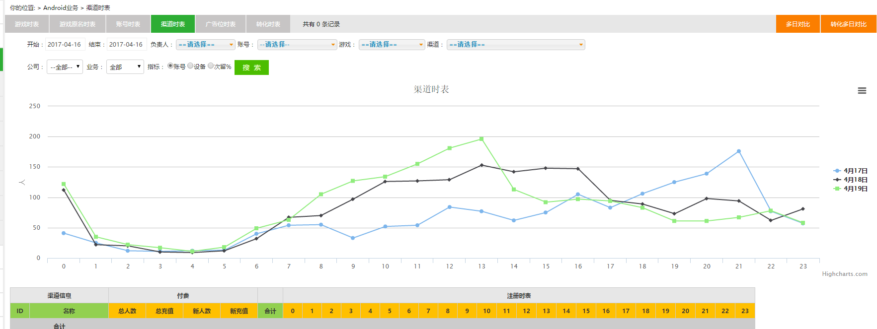
Android数据 渠道时表
渠道时表
展示android渠道效果
按照一天的24小时的维度,展示付费总人数,总充值,新人数,新充值的数量
Notes:
最上方这里有几个筛选框,内容值都是直接展示的元数据:
负责人:后台登陆账户(符合业务的role_id)
账号:渠道商账号
游戏:游戏表原名下面的游戏名
渠道:channel表
公司:公司分类
业务:业务类型,CPA,CPS等
指标: 账号(reg)
设备(device)
留存(remain) : 次日留存 : 当日注册的人数/次日登录的人数 元数据,直接就记录在adv_position_data表中,字段名是 remain_2
这里展示的折线图是后台默认三天的数据,就是从realtime_data里以当日进行分组,叠加每个小时的数据字段
这里有多个表,比如游戏时表,游戏原名时表,渠道时表,广告位时表,转化时表,这几个的显示是从不同维度来展示渠道效果的.
以渠道时表为例,展示了付费总人数,总充值,新人数,新充值的按小时的数据.
但是这里有一个表的展示不太一样,就是转化效果表.(点击跳到下一张为转化表,继续讲解)

Slide 14
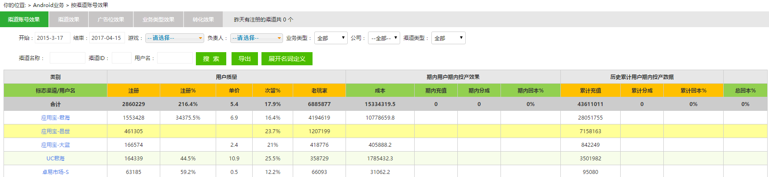
Android数据 渠道效果
渠道效果:
以渠道为维度,对渠道的广告能力做分析
Notes:
从上方选定时间段,输入游戏名和负责人名称等点击进行搜索,也可以点击下方的渠道名称,渠道id或者渠道商用户名来进行搜索,
搜索的维度提供的比较多,但都是以查询渠道数据为目的.
最后搜索以后能得到一个以渠道为维度进行展示的数据信息,包括了用户,投产效果和累计投产效果等信息.用户信息包括注册,单价,次留等,投产效果包括充值金额,分成,回本等信息.
//修改后
注册率(安装/注册)*100%取一位小数四舍五入,
注册单价（投入/注册量） 期内投入金额总和(sum(adv_position_data.divide_money))/期内注册总数,四舍五入,保留一位小数
次留率 期内次日留存人数总和/期内注册人数 *100% 四舍五入保留一位小数
老玩家:选中日期内最后一天,老玩家登录数总和(adv_position_data.old_login)
单价: 选中日期内总的投入/选中日期内注册人数
期内用户期内充值 通过SUM(order_log.money)直接得到 指定时间段内注册的用户在这个时间段内充值的总金额
累计充值:用户期内累计充值(sum( order_log.money ) )
历史累计用户期内投产数据:
累计充值(用户): $all['total_user_period_pay_sum']
累计充值金额就是指定时间段内的充值金额 累计充值金额 SUM(think_adv_position_data.pay_sum) 再将所有广告位的用户付费金额相加
累计分成:$all['total_user_period_game_divide_money'] 将所有广告位的投入金额相加
按照指定时间段 , 根据是否为yingyongbaoyishi和is_gdt还有渠道所属的渠道商的业务类型来判断分成(对应一条广告位,然后将所有广告位都加进来得到累计分成)
累计成本:
SUM(think_adv_position_data.divide_money),指定时间段内投入金额,再将所有广告位的投入金额金额相加
累计回本:$all['total_back_rate']
累计回本(total_back_rate) = 累计分成/累计成本
总回本率(历史累计回本):
先要查询历史用户累计成本、总分成
历史用户累计成本:重新查询上面的累计成本,将时间维度去掉,得到渠道下所有游戏成本.
历史用户总分成:重新查询上面的累计分成,将时间维度去掉,得到渠道下所有游戏至今的累计分成
总回本率 = 历史用户总分成/历史用户累计成本 * 100%
期内用户期内充值:
跟累计充值计算大概相似,但是多了一个期内注册用户的条件,将付费金额(adv_position_data.pay_sum)改为(order_log.money)计算.
因为order_log表是以用户注册日期来保存的,这样就可以了.
期内用户期内分成:
选择期内注册的用户再选择期内充值的金额总和再进行分成计算.同上类似,将付费金额(adv_position_data.pay_sum)改为(order_log.money)来计算.
期内用户期内回本:
期内用户期内分成/累计成本.
渠道商账号效果,广告位效果,业务类型效果:
跟按渠道是相同的计算方式,只是渠道是按照channel_id来分组,渠道商通过user_name来分组,业务类型通过register_type来分组,广告位通过adv_position_id来分组,计算得出的数据维度不同,最后相关数据相加.

Slide 15
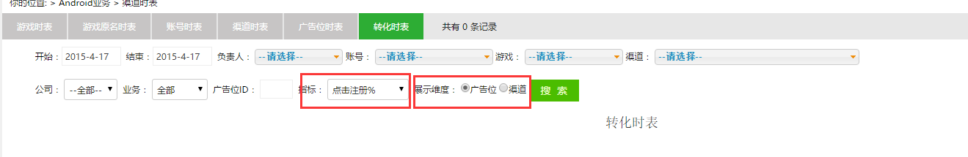
Android数据 渠道时表-转化效果(子表)
转化时表
按照展示维度:广告位 渠道来划分
以折线图的形式来展示指标,比如点击,下载开始,账号注册,设备注册,点击注册百分比等一系列指标
Notes:
转化时表比较复杂,根据选择的多想数据进行组合,设置了内存最大占用值512M,说明这个功能一般耗时久,数据处理量大.通过广告位和渠道两个维度进行展示,然后展示的指标有多个选项.默认是点击注册指标.
这里他是按照
这里还有一个多日对比和转化多日对比.
以单日日期为维度对以上数据进行对比.每一个表都有一个多日对比,其实就是按照日期来对比.是以选中日期内的总体数据进行对比.
以折线图的形式来展示指标,比如点击,下载开始,账号注册,设备注册,点击注册百分比等一系列指标,这些指标看名字就知道是什么意思,指标比较简单,主要是一个展示的数据.
//修改后:
通过think_realtime_active, think_realtime_click, think_realtime_down, think_realtime_finish_down表查询的元数据,直接进行展示.都是数据库的元数据.

Slide 16
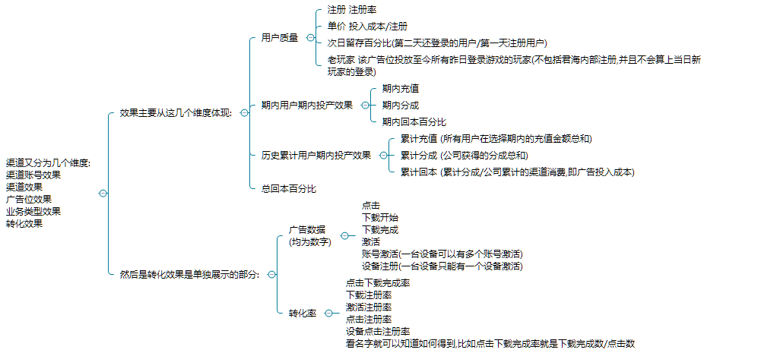
Android数据 渠道效果
渠道效果-上方子表展示维度:
Notes:
渠道又分为几个维度:
渠道账号效果
渠道效果
广告位效果
业务类型效果
转化效果
业务类型效果表:
每个广告位都有一个业务类型(合作方式),所以是将不同的业务类型下的广告位归类,分组,将同一个业务类型(即合作方式)的广告位放在一起去展示效果.这样就能从不同的业务类型上看出哪种业务类型效果和性价比最好.(按业务类型显示)
这些表中的数据是怎么来的呢:
安装,注册,次留,期内成本,充值金额,在adv_position_data表中,因为展示渠道效果其实就是展示该渠道下所有广告位的效果.而累计分成这块的业务逻辑处理从涉及到广点通,邑世等的参与,还有一般情况分成,后面Android数据会有说到.
用户充值,,等金钱数据信息来源于order_log表也就是订单记录表(用来保存付款金额,订单等信息).

Slide 17
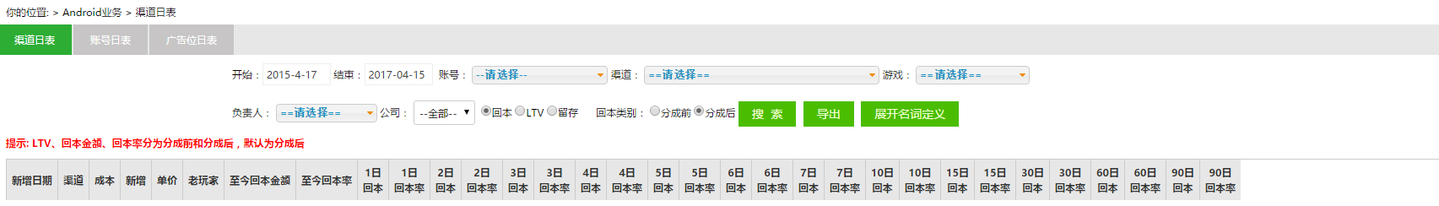
Android数据 渠道日表
渠道日表:
按日来为渠道效果进行展示,是将渠道效果模块添加了更细致的时间维度.
Notes:
渠道日表是渠道时表的一个累加,然后继续展示功能,是刚才说的渠道时表的按日期维度进行展示的表.
同样的,上方的子表,就是账号日表和广告位日表,也是以账号(即渠道商账号)和广告位按照日期维度进行展示.
这里有几个比较重要的名词:
回本:就是期内收入/期内广告的投入 这个收入又可以按照分成前和分成后进行计算
LTV 用户终身价值 (10日LTV就是今天注册的新用户在10天内的充值总额/今天的内注册人数)
留存率:比如次日留存,（第一天注册用户数，第二天还登录的用户数）/第一天总注册用户数
七日留存是连续七天登陆的用户人数/当日注册总人数
//修改后
本模块是只展示选择期内注册用户带来的一个分成/回本情况,也就是说,展示的数据不包括累计(累计分成adv_position_data.pay_sum),回本率的计算是 期内用户期内分成(order_log.money)/累计成本
影响数据结果的页面上的选项:
回本 LTV 留存
回本类别:分成前 分成后
计算分成前:
分成前比较好算,得到的分成数据就是期内用户期内充值,就是总体的收入
计算分成后:
要按照之前说的渠道效果那里的分成来计算,按照,yingyongbaoyishi,广点通,业务类型(发行买量*返点和不是发行买量*渠道通道费再减去渠道推广费用),分成是按照这个顺序来计算.
这个渠道效果哪里已经说过了,都是一样的算法,只是查出的数据不同.
其他指标:时间 负责人 渠道 等 只是在连接时加条件而已 时间是限制order_log.register.date
新增日期:adv_position_data表中的日期,显示符合条件的广告位的日期时间
渠道:渠道类别 register_type 数据表register_type中的数据,是元数据,列表上会显示:发行买量类渠道, CPA类渠道, CPS类渠道, 应用宝类渠道等
然后下面展示的时候还会有不同渠道类别下的具体渠道名称.
成本: 叠加不同注册类型下所有广告位指定时间段内的投入金额
新增: 叠加不同注册类型下所有广告位指定时间段内的用户注册量
单价:成本/新增
老玩家: 叠加adv_position_data表,选中日期每日不同注册类型所有广告位老玩家人数
//回本和回本率的特殊计算:
现在比如选中开始时间为4月1日,结束时间为4月30日.
至今回本金额:4月1日注册用户在4月1日到4月30日这段时间内充值的金额经过分成后的值 (如果回本类型选择分成前,则是充值金额(order_log.money)的累加)
至今成本: 分组渠道商表中register_type字段,叠加同一注册类型下所有广告位4月1日到4月30日(adv_position_Data.date)的投入金额sum(adv_position_data.divide_money),再四舍五入为整数
至今回本率: 至今回本金额/至今成本*100%
//单日或者多日的回本金额和回本率:
//一日回本金额 玩家注册日期-订单付费日期+1 = 1 ,也就是4月1日注册,且在4月1日当日充值后进行分成的金额 (如果回本类型选择分成前,则是充值金额(order_log.money)的累加)
//一日成本 分组渠道商表中register_type字段,叠加同一注册类型下所有广告位4月1日的投入金额sum(adv_position_data.pay_sum),再四舍五入为整数
//一日回本率 一日回本金额/一日成本
//两日日回本金额 玩家注册日期-订单付费日期+1 = 2 ,也就是1号注册,到2号的这两天,玩家充值总和再进行分成的金额(如果绘本类型选择分成前,则是充值金额的累加)
//两日成本 分组渠道商表中register_type字段,叠加同一注册类型下所有广告位4月1日到4月2日(adv_position_Data.date)的投入金额sum(adv_position_data.divide_money),再四舍五入为整数
//两日回本率 两日回本金额/两日成本
//留存
还以上面时间作为举例.假设要计算4月1日到4月30日的留存和留存率:
留存:分组渠道商表中register_type字段,叠加同一注册类型(如果选择了渠道,则以channel_id作为分组)下所有广告位4月1日到4月30日(adv_position_Data.date)的30日留存字段(adv_position_data.remain_30)
30日留存率:上面的留存数/4月1日注册人数*100% 保留一位小数
//LTV维度的计算
30日的LTV就是4月1日注册的新用户在4月30日,这30天之内充值的(如果选择分成前则是充值总和)分成总和(也就是上面说的30日回本金额),除以4月1日的总的(所有广告位)注册用户数.
//账号和广告位日表只是维度不同.讲渠道列表改为渠道商角度和广告位角度.计算数据的过程是不变的.回本,LTV,留存都还是这样计算.

Slide 18
Android数据 游戏效果
游戏效果:
按照游戏维度来显示收益等情况.
引入两个新名词:
注册arpu: 期内累计充值金额/期内注册数
付费arpu 期内累计充值金额/付费人数
Notes:
//修改后
都是数据表里的元数据:
注册:注册数量,adv_position_data表中reg字段保存就有.
次留率:两日留存/当日注册*100% 保留一位小数 这些也是数据表就有的,在adv_position_data中 两日,三日,30日,90日留存都有的,当日注册,老玩家,也都在数据表里.
付费率:付费人数/注册人数
注册arpu:玩家充值总额(pay_sum)/注册人数(reg) 多日就是多日玩家充值总额/多日注册总人数
付费arpu:累玩家充值总额(pay_sum)/付费人数(reg) 多日就是多日玩家充值总额/多日付费总人数
老玩家:选中日期内最后一天,老玩家登录数总和(adv_position_data.old_login)
单价: 选中日期内总的投入/选中日期内注册人数
充值:选中日期内玩家总的充值
期内成本:选中日期内总的投入 divide_money
期内充值: 选中日期内的总的玩家充值 pay_sum
期内用户期内分成:
涉及到分成计算:
先判断所属渠道商用户名是否是应用宝邑世:
如果是,再判断广点通是不是在邑世分成前进行分成:
如果否:(总充值-邑世分得金额)*广点通分成比例
如果是:总充值*广点通分成比例-邑世分得金额
再判断用户名是否是广点通:
如果是,再判断是广点通游戏分成是否在广点通分成前:
如果否,(总充值-广点通渠道收费金额-广点通推广费)*广点通游戏分成比例
如果是,总充值*广点通游戏分成比例-广点通渠道费-广点通推广费
期内回本率:期内用户期内分成/期内成本 *100% 保留一位小数
总成本:所有时间内的总成本
总分成: 所有时间内的总分成
计算方法跟期内分成是一样的,但是少了时间的限制,而是全部时间内的计算.分成的计算公式是一样的.(期内是用order_log表,因为有用户注册日期,但是总分成使用adv_position_data,pay_sum字段,其实没有区别,我使用order_log表对充值金额进行累加,然后按照广告位id和日期进行分组,也得到了每日每个广告位的充值总额.)
总回本率:总分成/总成本.
因为有些游戏名称不同,但是原名是一样的,类似于同一款游戏,发布两个产品.所以有游戏原名的展示维度.

Slide 19
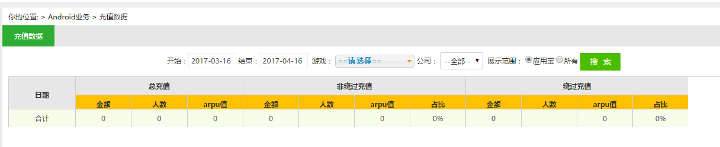
Android数据 充值数据
充值数据:
展示android业务的充值的情况.
Notes:
展示android业务的充值的一个情况.,
比较简单,就是选定日期和展示范围,点击搜索,显示总的充值人数,arpu值,用户充值和绕过充值等数据信息.
其中arpu值的计算是:
金额/人数,
后面还会有另外两个arpu值,
注册arpu: 期内累计充值金额/期内注册数
付费arpu 期内累计充值金额/付费人数
//修改后
展示范围:
应用宝,所有.选择所有的话,就是叠加所有数据,如果选了应用宝的话,就只会展示广告位对应渠道的拼音缩写为yingyongbaojh数据.因为这里的 数据都是广告位数据去累加得到的,而广告位是渠道分的,所以如果选择展示应用宝,就会去找这个渠道短名为应用宝jh的广告位来进行展示.
总充值:充值总额.pay_sum 字段数据叠加就能得到的.
金额:选中时间内全部充值金额.
人数:选中时间内付费人数 (order_log表对user_id去重)
arpu值:总金额/总人数
绕过充值:
金额:每日的绕过充值总额(bypass_pay_sum)
人数:是每日的绕过支付玩家id去重后得到的,就是选中时间内绕过付费玩家的人数
绕过arpu值:绕过充值总额/绕过充值人数
绕过占比(绕过充值占总充值比例):绕过充值总额/充值总额 * 100%
非绕过充值:
金额:每日的总充值总额(bypass_pay_sum) - 每日绕过充值
人数:是每日的非绕过支付玩家id去重后得到的,就是选中时间内非绕过付费玩家的人数
绕过arpu值:非绕过充值总额/非绕过充值人数
非绕过占比(非绕过充值占总充值比例):非绕过充值总额/充值总额 * 100%
到现在为止,一直在使用两个数据,adv_position_data,广告位数据表中的pay_sum,和order_log表中的meney,两个都是金额,但是广告位数据表中的金额是总体的一个金额,是一个广告位一天的充值金额,但是我如果我想看,这付费用户的注册日期,只能通过order_log表,我想看这金额里哪些是绕过的,哪些是非绕过,也只能通过order_log表看,这是代码层面上的不同.

Slide 20
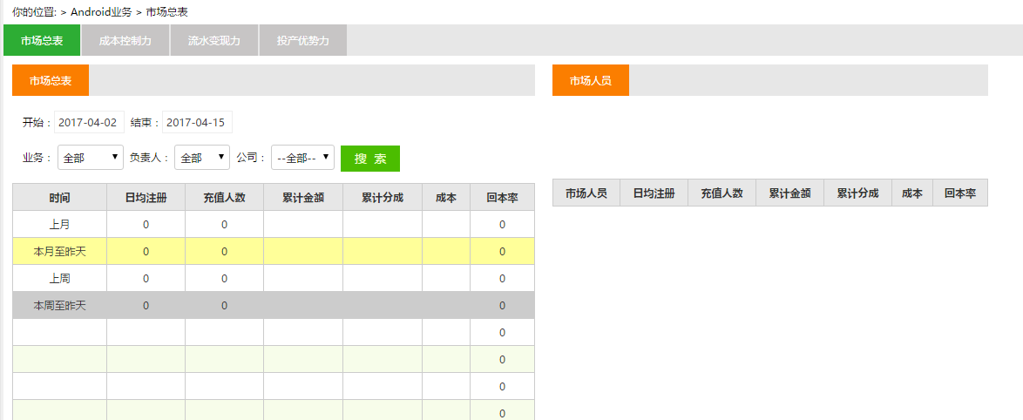
Android数据 业务管理
业务管理:
以折线图的形式展示市场,成本,流程和投产的能力.
Notes:
//修改前
子表包括:
市场总表
以渠道商负责人为维度,(一个市场负责人对应多个渠道商),所有投入的成本以及渠道累计充值和分成情况.
成本控制力
指定时间日期内,注册数和用户单价对比折线图.
流水变现力
选定时间等信息内,流水/成本的折线图.
投产优势力
是指定时间期限内的回本率 累计分成/广告总支出
以上的表数据都是以折线图来表示的,比如成本控制力,x轴为注册数(万人),y轴左表为用户单价(元).这里说一句,用户单价是广告成本/注册人数.

Slide 21
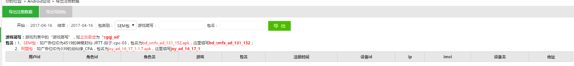
Android数据 导出数据 返回项目介绍
导出数据:
将用户的注册数据导出.
Notes:
导出用户注册数据(要求输入包名,其实就是渠道名)

Slide 22
Ios 正版业务
用户列表
游戏列表
渠道列表
广告位列表
广告位结算
Notes:
跟android业务比较起来,ios业务比较简单.

Slide 23
Ios 正版业务 用户列表
用户列表:
本质就是ios渠道商账号列表
Notes:
从数据表think_ios_publisher 中查询数据
可以按照渠道来搜索对应的渠道商,一个渠道商可能对应多个渠道.id就是用户id
右上角,添加用户,即添加渠道商.输入渠道商基本信息就可以点击保存就可以保存到ios渠道商账户表.ios渠道商账户和Android是分开保存的.

Slide 24
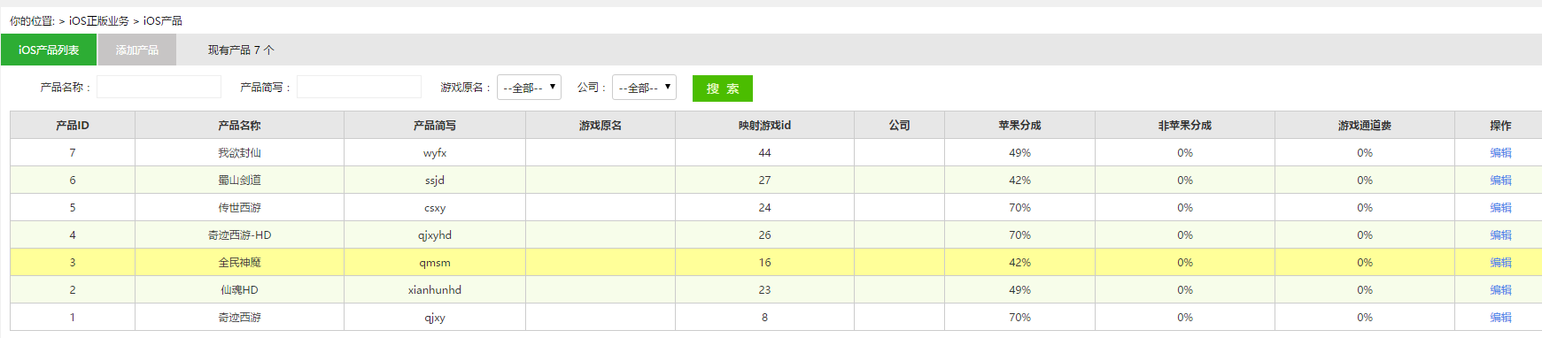
Ios 正版业务 游戏列表
游戏列表:
展示ios的游戏(即产品)数据,从产品名称,产品简写,原名等角度,同时也包含苹果分成和非苹果分成.
Notes:
以游戏维度显示列表(一个产品对应一个游戏), 涉及到数据表 think_ios_game
添加产品:添加一个ios游戏信息 同步保存到think_ios_game表中
说到这里,苹果分成和非苹果分成,我理解的是对应于苹果渠道充值和非苹果渠道充值所对应的分成.
因为苹果的手游用户可以通过苹果apple id进行充值,也可以通过其他渠道进行充值,所以会有这样的充值渠道区别.
这个后面会详细说这两个指标问题.
是用来计算渠道效果里,分成数据的.对应Android里的绕过和非绕过清空.

Slide 25
Ios 正版业务 渠道列表
ios渠道列表:
Ios渠道列表
手动添加渠道
导入渠道数据
统计数据
统计结果
导出IDFA数据
Notes:
与android业务显示维度不同.
(因为没有ios_publisher表,think_ios_channer表左连接这个表的时候差不出数据,所以网站前台显示空白)
ios渠道列表
显示ios的渠道信息.由于没有ios_publisher表,所以联结失败,前台显示空白.
手动添加渠道
添加一个ios渠道
导入渠道列表
选择游戏,渠道,广告位然后导入一个csv文件
统计数据
选择一个指定的时间段, 后台就会发送一个网络请求到本服务器根目录文件 stat_disparch.php调用gearman（数据平台跨服务器统计）统计结果
点击统计数据然后执行发送请求后,点击此处就可以查看,其实是从另外一个服务器获取显示上面的统计结果(上面请求的服务器也不是这个服务器,一共至少是涉及到三个服务器)
导出IDFA数据
需要连接youyun_ad数据库进行导出.

Slide 26
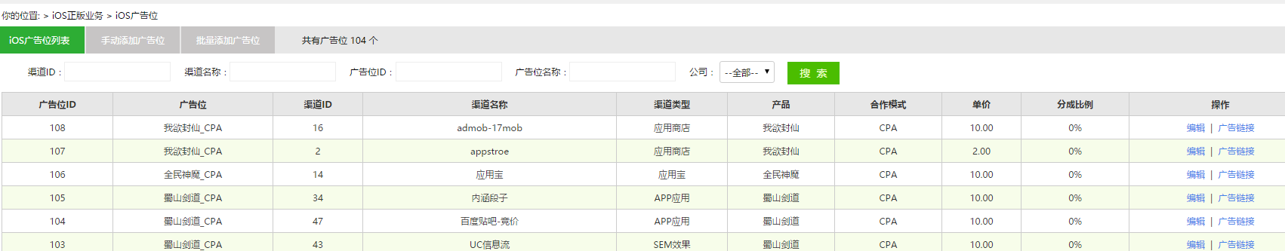
Ios 正版业务 广告位列表
广告位列表:
展示ios广告位信息,如渠道名称,渠道类型等数据信息.
代码层面:think_ios_adv_position 表中字段为主键联结其他信息表查出,结构和过程跟android业务相同.只是查询的表改成了think_ios_adv_position表.
Notes:
上面批量添加广告位和批量添加广告位:
按格式要求倒入excel,后台通过Org.Util.PHPExcel类处理数据,再插入到数据表Ios_adv_position中.
判断比如id必须为整数啊,计费模式必须是cps,cpa和安装中的一种,单价必须是100内的数字啊这些.然后就可以点击导入就会更新相关数据表,成功添加ios广告位信息.

Slide 27
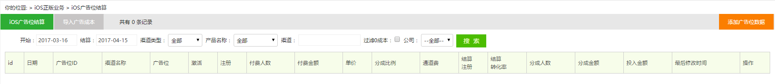
Ios 正版业务 广告位结算 返回项目模块
广告位结算:
选定时间段内,从多个维度(激活,注册,付费人数,付费金额,单价等)对广告位的效果进行展示.
Notes:
跟android业务中的广告位结算类似
其中几个名词解释:
激活:安装量
结算转化率:数据表上的字段名,脚本抓取保存到数据库中
编辑广告位:与安卓业务类似,输入要求的数据则会更改选择的广告位信息
导入广告成本:
按照格式去导入就行了.判断无误(广告id不重复,或者结算过等) 将会插入到think_ios_adv_position表中

Slide 28
Ios 正版数据
渠道时表
渠道效果
渠道日表
游戏效果
充值数据
业务管理

Slide 29
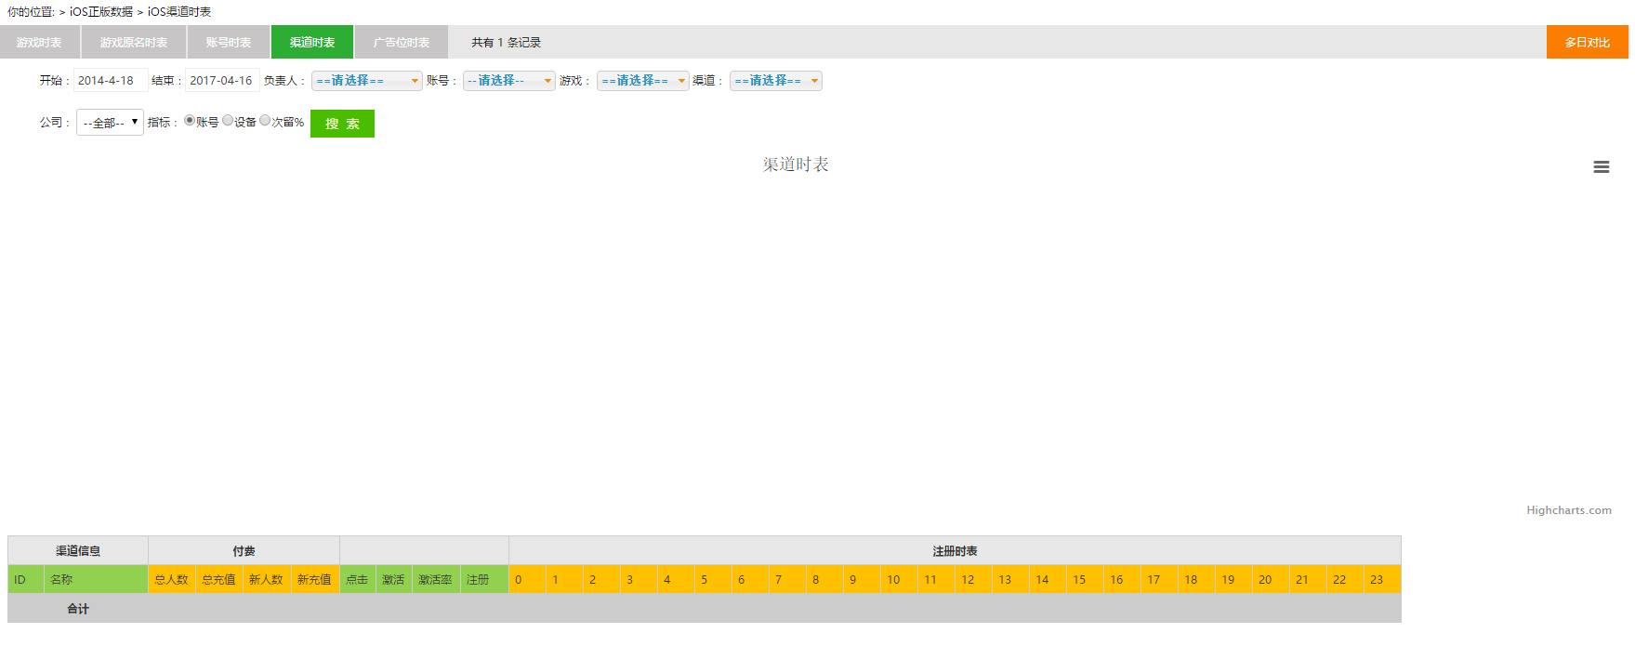
Ios 正版数据 渠道时表
渠道时表:
折线图的显示都会默认为今天与前两天的数据进行比较.以一日的每小时作为维度,展示总人数,总充值,新人数,新充值等信息.
Notes:
折线图的显示都会默认为今天与前两天的数据进行比较,渠道查询的时候,由于联结表中缺少ios_publisher表所以前台无法展示数据, 所以这里看不到折线图.但是代码层面是这样实现的.
下方这里有按照一日24小时的情况对渠道进行分析,显示总人数,总充值,新人数,新充值,点击,激活,激活率,注册等信息.就是可以看到渠道每小时的这些数据是怎么样的.
上方的子表介绍:
渠道时表
与android数据不同的是表格中增加了点击,激活,激活率,注册的栏目展示
账号(渠道商账号)时表
游戏原名时表(游戏表去重)
游戏时表(按照游戏的维度)
广告位时表
这些子表的展示都与android类似,涉及的数据表:ios_adv_position,ios_channel,ios_publisher,ios_game表,查询的角度不同.从不同的角度展示数据.
//修改后
下面的这些表格的内容跟Android是一致的,是从ios_adv_position_data表中取得的元数据,
总人数:当日渠道付费的总人数
总充值:当日渠道付费的总的充值金额
新人数和新充值.都是一样的.

Slide 30
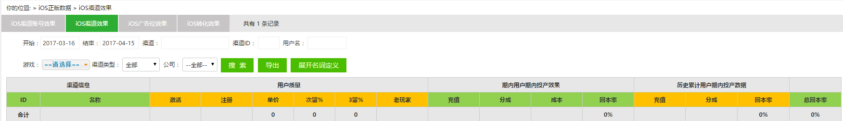
Ios 正版数据 渠道效果
渠道效果:
与android展示的内容一致,不过少了一个业务类型效果,ios渠道不存在CPA,CPS等业务(合作)类型之间的对比.
Notes:
这里是展示ios渠道信息的
,跟安卓是一样的,按照用户质量(包括激活,注册,单价,留存等),期内用户期内投产效果(就是在上方选定的时间范围内导入的用户在选中时间段内的表现),历史累计用户期内投产效果(所有用户在选择期内的充值金额总和)
//修改后
激活:期内每日安装数累加
注册:期内每日注册数累加
单价（投入/注册量） 期内投入金额总和期内注册总数的比值,四舍五入,保留一位小数
次留率 选中的开始时间次日留存人数总和/选中的开始时间注册人数 *100% 四舍五入保留一位小数
老玩家:选中日期内最后一天,老玩家登录数总和(adv_position_data.old_login)
单价: 选中日期内总的投入/选中日期内注册人数总和
期内分成和累计分成的区别已经在Android那里说过的,这里说一下期内分成,累计分成相对简单点.
期内用户期内充值:选择日期内注册用户在选择期内充值金额的总和/100
期内分成:
如果支付方式是7(think_ios_order_log. pay_type),
充值金额 * (1-游戏通道费率)*苹果游戏分成比例
如果不是7:
充值金额 * (1-游戏通道费率) *非苹果充值分成比例
最后得到的值再除以100
期内成本:期内每天每个渠道广告位投入金额累加.(期内广告投入金额)
我们收到的钱都要除以100,统计花出去的钱很准确.
回本率:分成/成本.

Slide 31
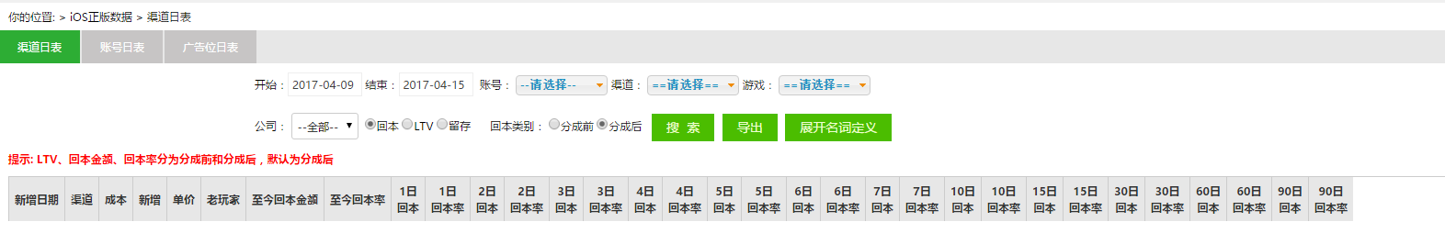
Ios 正版数据 渠道日表
渠道日表:
按日期进行渠道效果对比,涉及到回本率,LTV,留存维度
LTV:.livetimevalue.用户终身价值 (10日LTV就是今天注册的新用户在10天内的充值总额/今天的内注册人数)
Notes:
此模块还包含账号日表和广告位日表,都是以日期为维度,对账号和广告位进行数据展示.
和渠道日表是一样的,只是展示的维度从渠道更改为账号(也就是渠道商),和广告位的角度.
//修改后
影响数据结果的页面上的选项:
回本 LTV 留存
回本类别:分成前 分成后
计算分成前:
分成前比较好算,得到的分成数据就是期内用户期内充值,就是总体的收入
计算分成后:
要按照之前说的渠道效果那里的分成来计算,
其他指标:时间 负责人 渠道 等 只是在连接时加条件而已
新增日期:ios_adv_position_data表中的日期,显示符合条件的广告位的日期时间
渠道:渠道类别 register_type 数据表register_type中的数据,是元数据,列表上会显示:发行买量类渠道, CPA类渠道, CPS类渠道, 应用宝类渠道等
然后下面展示的时候还会有不同渠道类别下的具体渠道名称.
成本: 叠加不同注册类型下所有广告位指定时间段内的投入金额
新增: 叠加不同注册类型下所有广告位指定时间段内的用户注册量
单价:成本/新增
老玩家: 叠加ios_adv_position_data表,选中日期每日不同注册类型所有广告位老玩家人数
//回本和回本率的特殊计算:
现在比如选中开始时间为4月1日,结束时间为4月30日.
至今回本金额:4月1日注册用户在4月1日到4月30日这段时间内充值的金额经过分成后的值 (如果回本类型选择分成前,则是充值金额(ios_order_log.money)的累加)
至今成本: 分组渠道商表中register_type字段,叠加同一注册类型下所有广告位4月1日到4月30日的投入金额,再四舍五入为整数
至今回本率: 至今回本金额/至今成本*100%
//单日或者多日的回本金额和回本率:
//一日回本金额 玩家注册日期-订单付费日期+1 = 1 ,也就是4月1日注册,且在4月1日当日充值后进行分成的金额 (如果回本类型选择分成前,则是充值金额的累加)
//一日成本 分组渠道商表中register_type字段,叠加同一注册类型下所有广告位4月1日的投入金额再四舍五入为整数
//一日回本率 一日回本金额/一日成本
//两日日回本金额 玩家注册日期-订单付费日期+1 = 2 ,也就是1号注册,到2号的这两天,玩家充值总和再进行分成的金额(如果绘本类型选择分成前,则是充值金额的累加)
//两日成本 分组渠道商表中register_type字段,叠加同一注册类型下所有广告位4月1日到4月2日(adv_position_Data.date)的投入金额sum(adv_position_data.divide_money),再四舍五入为整数
//两日回本率 两日回本金额/两日成本
//留存
还以上面时间作为举例.假设要计算4月1日到4月30日的留存和留存率:
留存:分组渠道商表中register_type字段,叠加同一注册类型(如果选择了渠道,则以channel_id作为分组)下所有广告位4月1日到4月30日(adv_position_Data.date)的30日留存字段(adv_position_data.remain_30)
30日留存率:上面的留存数/4月1日注册人数*100% 保留一位小数
//LTV维度的计算
30日的LTV就是4月1日注册的新用户在4月30日,这30天之内充值的(如果选择分成前则是充值总和)分成总和(也就是上面说的30日回本金额),除以4月1日的总的(所有广告位)注册用户数.
//账号和广告位日表只是维度不同.讲渠道列表改为渠道商角度和广告位角度.计算数据的过程是不变的.回本,LTV,留存都还是这样计算.

Slide 32
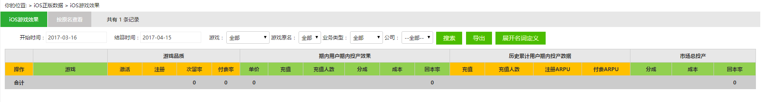
Ios 正版数据 游戏效果
游戏效果:
游戏名称 角度
游戏原名 角度
展示激活,注册,次留率等.
Notes:
首先选择一个维度,游戏名称或者游戏原名,
然后在选定的日期内,展示激活,注册,充值,arpu值等数据.
这里也比较简单,就是数据的一个查询和按维度展示的效果.
//都是数据表里的元数据:
注册,激活:注册数量和安装数量,ios_adv_position_data表中reg字段保存就有.
次留率:选中的开始时间次日留存人数总和/选中的开始时间注册人数 *100% 保留一位小数
付费率:付费人数/注册人数
老玩家:选中日期内最后一天,老玩家登录数总和
单价: 选中日期内总的投入/选中日期内注册人数
充值:选中日期内玩家总的充值
充值人数: 在选择日期内充值的玩家人数,每日的支付玩家id去重后得到的
期内成本:选中日期内总的投入 divide_money
期内充值: 选中日期内的总的玩家充值 数据表中玩家充值总和/100
期内用户期内分成:
期内分成:
如果支付方式是7(think_ios_order_log. pay_type),
充值金额 * (1-游戏通道费率)*苹果游戏分成比例
如果不是7:
充值金额 * (1-游戏通道费率) *非苹果充值分成比例
最后得到的值再除以100
期内回本率:期内用户期内分成/期内成本 *100% 保留一位小数
注册arpu:玩家充值总额(pay_sum)/注册人数(reg) 多日就是多日玩家充值总额/多日注册总人数
付费arpu:累玩家充值总额(pay_sum)/付费人数(reg) 多日就是多日玩家充值总额/多日付费总人数
期内和历史这两个名词的区别就是期内表示用户注册在这段时间内,历史则是表示全部用户,就是过去的所有用户,所以历史是包含期内的.
总成本:所有时间内的总成本
总分成: 所有时间内的总分成
总回本率:总分成/总成本.

Slide 33
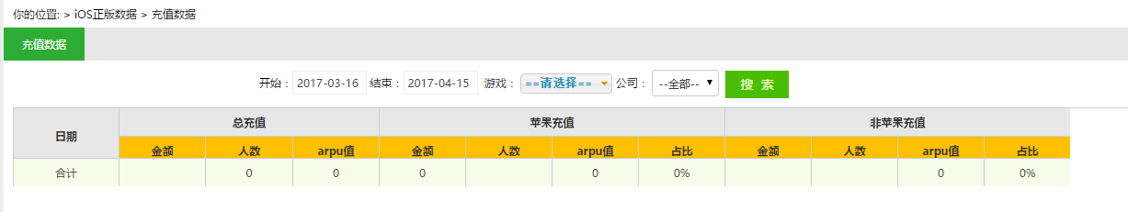
Ios 正版数据 充值数据
充值数据:
展示总充值,苹果充值(通过苹果的apple id充值),非苹果充值(其他充值方式)的金额,人数,占比和arpu值.
Notes:
在选中的日期内,对通过ios游戏充值的一个展示,可以选择游戏名称,来按照游戏维度展示充值情况.
展示范围:
总充值:
金额:选中时间内全部充值金额/100
人数:选中时间内付费人数 (order_log表对user_id去重)
arpu值:总金额/总人数
苹果充值:
金额:每日的苹果充值总额(bypass_pay_sum)除以100
人数:是每日的苹果充值玩家id去重后得到的,就是选中时间内苹果充值玩家的人数
arpu值:苹果充值总额/苹果充值人数
占比(苹果充值占总充值比例):苹果充值总额/充值总额 * 100%
非苹果充值:
金额:每日的非苹果充值除以100
人数:是每日的苹果非支付玩家id去重后得到的,就是选中时间内非苹果付费玩家的人数
arpu值:非苹果充值总额/非苹果充值人数
占比(非苹果充值占总充值比例):非苹果充值总额/充值总额 * 100%

Slide 34
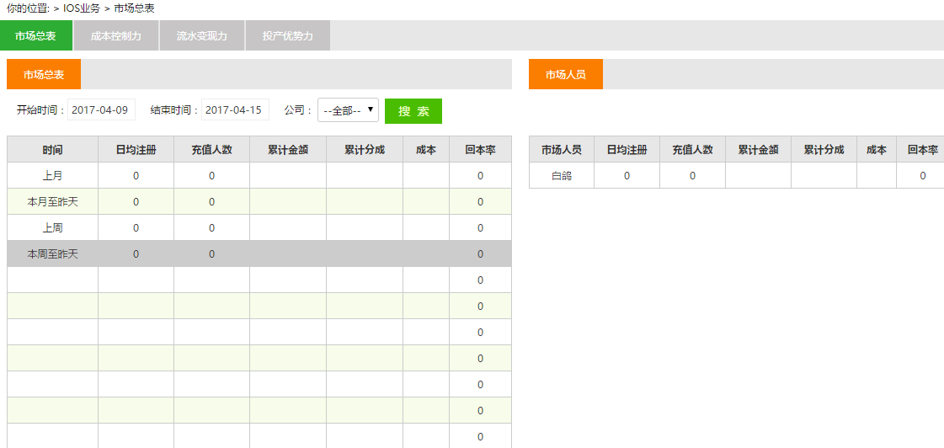
Ios 正版数据 业务管理 返回项目模块
业务管理:
该功能提供四个表,从4个维度来展示业务效果和能力.均是以指定的两个值为xy轴,将数据画成折线图的方式.如流水变现力是指期内流水/成本,折线图x轴则为期内流水,y轴为成本.
Notes:
该功能提供四个表来展示业务.
市场总表
以渠道商负责人为维度,(目前ios渠道市场人员只有一人,硬编码进了前端,不通过查询数据库),所有投入的成本以及渠道累计充值和分成情况.
成本控制力
指定时间日期内,注册数和用户单价对比折线图.
流水变现力
期内流水/.成本
投产优势力
是指定时间期限内的回本率 累计分成/广告总支出

Slide 35
海外业务
游戏列表
渠道列表
广告位列表
广告位结算
Notes:
海外业务比较简单,维度和数据都比较少.主要是以上的4个功能模块.
海外业务包含了android和ios总体的数据,没有像上面那样分开来进行统计和展示.

Slide 36
海外业务 游戏列表
游戏列表:
展示海外业务的游戏列表,属性有产品id,产品名称,缩写,原名,分成比例等.
Notes:
维度也简单,游戏名称,游戏原名,分成比例,游戏通道费等维度来展示海外业务中的游戏列表,.
添加产品:
添加一个游戏内容到这个列表上,输入以上的内容就可以插入到对应的数据表,Outremer_game表.海外游戏表.

Slide 37
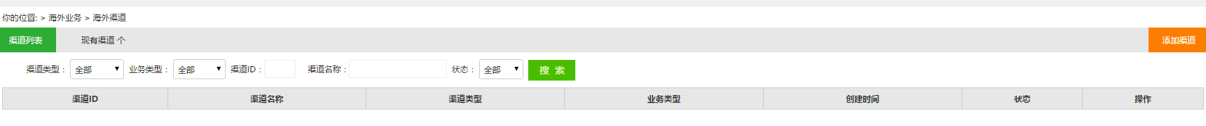
海外业务 渠道列表
渠道列表:
展示海外渠道内容,有渠道id,渠道名称,渠道类型(线下渠道,app应用,广告联盟等),创建时间等信息.
Notes:
添加渠道:
手动添加一个海外渠道到数据表,也会显示在海外渠道列表里.

Slide 38
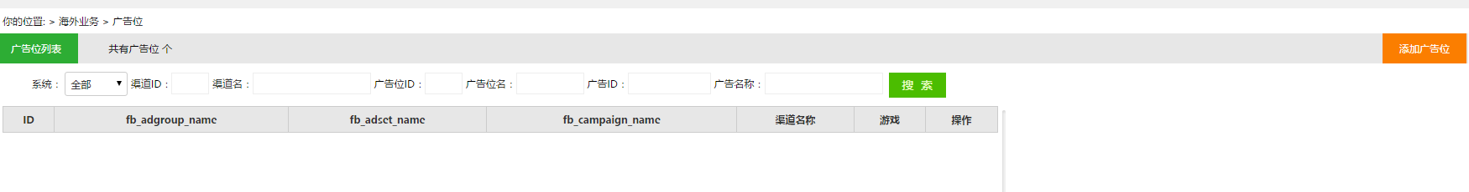
海外业务 广告位列表
广告位列表:
展示海外渠道拥有的广告位,及其属性信息.

Slide 39
海外业务 广告位结算 返回项目模块
广告位结算:
对海外业务的广告位的结算信息进行展示,
展示的内容有一条广告位他的渠道名称,激活,注册,付费金额,通道费等财务数据.
Notes:
按照指定的时间段内,对海外广告位的财务信息进行展示,可以选择渠道类型或者产品名称等针对性信息来搜索,过滤0成本:将不显示成本为0的广告位结算信息.
导入广告成本:即批量添加广告位结算信息,按照格式要求上传后自动导入数据库.

Slide 40
海外数据
渠道时表
渠道效果
渠道日表
游戏效果

Slide 41
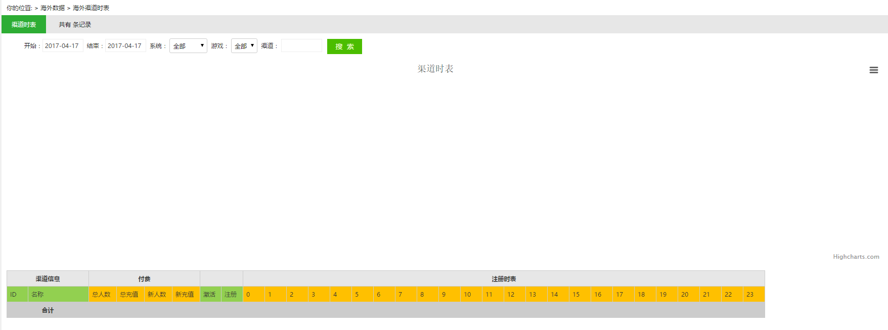
海外数据 渠道时表
渠道时表:
展示海外业务的渠道信息,按小时划分,可以查看渠道每小时的付费,激活,注册人数.
(上方空白部分为折线图,展示最近三天的数据信息.)
Notes:
与android不同是表格中增加了激活和注册的展示

Slide 42
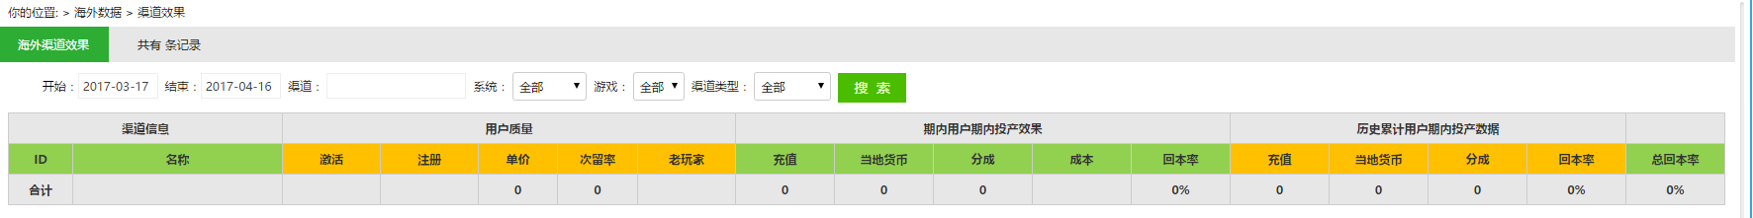
海外数据 渠道效果
渠道效果:
将上面海外渠道时表的数据按照自定义的时间来进行查询和展示(以日为单位),展示的内容包括:
用户激活(安装),注册,单价,次留率(次日留存/当日注册数*100%)等信息.
Notes:
同样的,与android展示的维度相同,从用户质量,期内用户期内投产效果,历史累计用户期内投产效果来展示数据.
计算方式差不多,但是有一个当地货币的概念.
成本,回本率都是一样的,但是分成不同,所以介绍下分成:
分成是最好算的.
充值总额 * (1- 游戏通道费比例) * 游戏分成比例
如果要算成本:就是每日广告位投入金额累加.
回本率:分成/成本

Slide 43
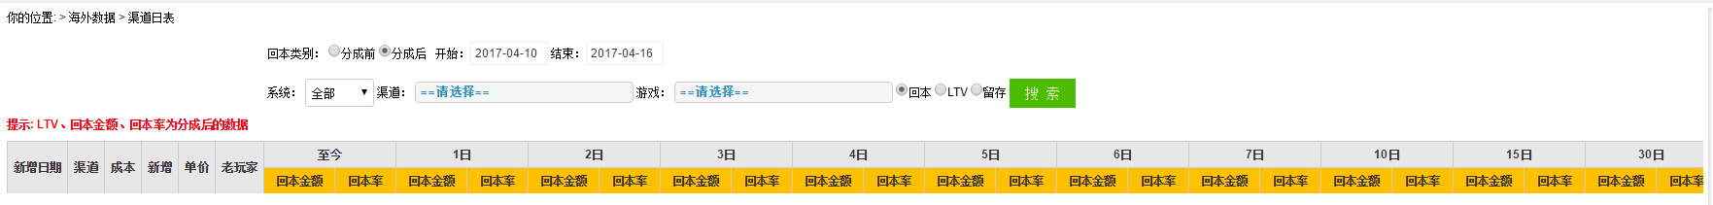
海外数据 渠道日表
渠道日表:
按照日期来展示渠道信息,可以选择android和ios业务,以渠道和游戏来划分,可以选择回本率,LTV,留存等指标显示数据.
Notes:
这里的指标是全部的,包括Android和ios..
影响数据结果的页面上的选项:
回本 LTV 留存
其他指标:时间 负责人 渠道 等 只是在连接时加条件而已
新增日期:think_outremer_adv_position_data表中的日期,显示符合条件的广告位的日期时间
渠道:渠道类别 register_type 数据表register_type中的数据,是元数据,列表上会显示:发行买量类渠道, CPA类渠道, CPS类渠道, 应用宝类渠道等
然后下面展示的时候还会有不同渠道类别下的具体渠道名称.
成本: 叠加不同注册类型下所有广告位指定时间段内的投入金额
新增: 叠加不同注册类型下所有广告位指定时间段内的用户注册量
单价:成本/新增
老玩家: 选中日期每日不同注册类型所有广告位老玩家人数
回本金额:就是分成,分为分成前和分成后.
分成后计算: 充值总额 * (1- 游戏通道费比例) * 游戏分成比例
如果要算成本:就是每日广告位投入金额累加.
分成前计算就是充值金额.
回本率:回本金额/选择时间内投入到广告位总的成本
//留存
以时间作为举例.假设要计算4月1日到4月30日的留存和留存率:
留存:分组渠道商表中register_type字段,叠加同一注册类型(如果选择了渠道,则以channel_id作为分组)下所有广告位4月1日到4月30日(adv_position_Data.date)的30日留存字段(adv_position_data.remain_30)
30日留存率:30日留存数/4月1日注册人数*100% 保留一位小数
//LTV维度的计算
30日的LTV就是4月1日注册的新用户在4月30日,这30天之内充值的(如果选择分成前则是充值总和)分成总和(也就是上面说的30日回本金额),除以4月1日的总的(所有广告位)注册用户数.
//账号和广告位日表只是维度不同.讲渠道列表改为渠道商角度和广告位角度.计算数据的过程是不变的.回本,LTV,留存都还是这样计算.

Slide 44
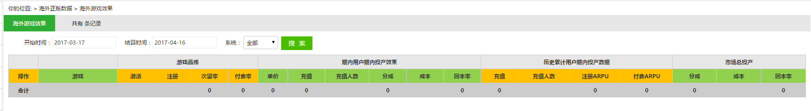
海外数据 游戏效果 返回项目模块
游戏效果:
以游戏类型(android和ios)进行游戏效果的统计.也可以选择两个游戏的整体进行展示.
展示内容包括游戏注册,激活(安装),次留率,付费率(期内注册玩家数/期内该注册玩家中付费玩家数),充值,分成等信息.

Slide 45
财务结算
佣金结算
分期佣金
Android渠道效果
Ios效果
Notes:
财务结算主要就是账号的财务信息,包括四个模块

Slide 46
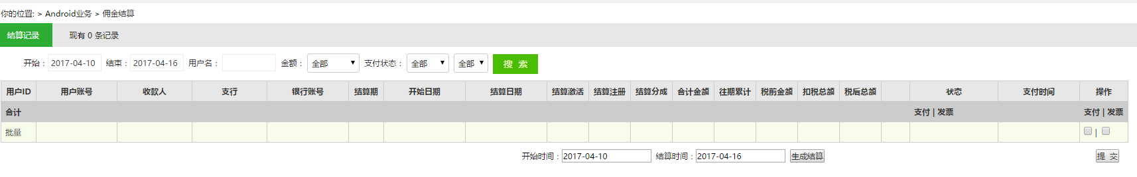
财务结算 佣金结算
佣金结算:
可以输入时间,用户名(用户名指渠道商名称)进行查询
将在settledata表中进行查询.该表中与渠道商的一次结算即产生一条记录,表示的是字段中开始日期和结算日期相减得到的时间段,这个时间段的结算费用和数据信息.
Notes:
结算包括支付和提供发票两个内容.
该功能不仅提供展示,也可以进行结算和记录发票.在下方的这个输入框中写入开始和结算时间,就可以给数据记录开始和结算时间时间(更新数据表),还可以选择记录后面的操作,选择支付(更新该渠道商的支付状态为已支付),发票(更新该渠道商发票状态为已收到)操作.

Slide 47
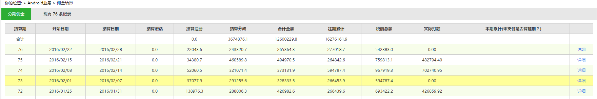
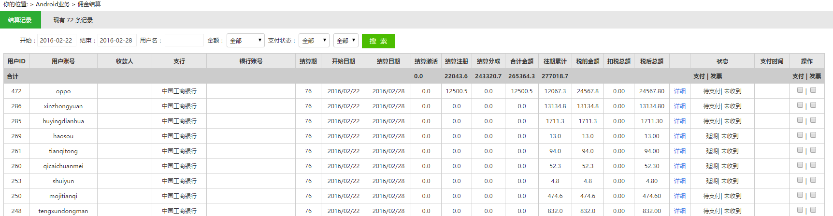
财务结算 分期佣金
分期佣金:
Notes:
所谓的分期佣金和上面的佣金结算,是从两个角度来展示佣金业务的,
佣金结算是以查询某个时间段内,公司支付的佣金详细信息.这就会有一天时间内,有多条记录(公司一天内与多个渠道商结算)
而分期佣金则是提供了全部结算的记录,一天只对应一条记录,记录了该天佣金的一个总支出,同时,也提供详细按钮,点击该按钮就可以查到该天具体结算的详情,包括结算给哪位渠道商,结算多少,是按照cpa还是cps合作等.
从代码角度看就是将settle_data表中,对一个时间段(开始日到结算日),这个时间段内的一个结算情况进行分组叠加数据,展示(比如该时间段内结算注册多少个,结算分成(cps分成给渠道)多少,往期累计合计金额等)
点击详细按钮:
可以对结算信息进行操作,比如添加开始和结算日期(但是已经有结算日期的不允许结算,可以对在android业务-渠道列表那里点击结算按钮的数据进行结算,不过此功能在我手上这份代码里还没实现),
上面选择的开始日期到结算日期内,每一日的结算数据(如每一日的单价,结算激活,结算注册,分成金额,投入金额等详细信息),这样就看到整个结算的全部时间节点上的全部结算信息.
这里可以点击右边单选框,选择修改支付状态为已支付,或者修改发票状态为已收到.在弹出的页面还可以再点击详细按钮,将显示更具体的信息.(展示的维度就是选定时间段内所有的佣金是如何支出的,结算注册,分成金额,分成人数等更具体的信息)

Slide 48
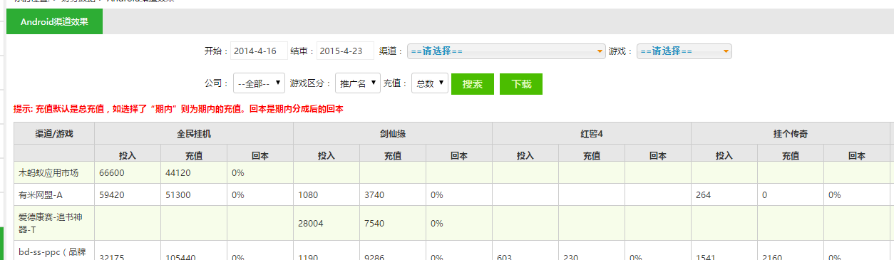
财务管理 android渠道效果
Android渠道效果:
展示android渠道的效果, 显示维度为单个游戏的投入,充值和回本.不会展示内部游戏和海外数据部分.
Notes:
同一个游戏可能有不同渠道.展示每个渠道下的android游戏的投入充值,回本数据.
查询的是think_game表,thnik_channel表,thik_publisher,think_game_adv,think__adv_position,adv_position_data.
可以选择时间和公司,游戏区分这里的推广名指游戏名称,还可以选择游戏原名.并且可以下载一份excel表格来方便执行查找.

Slide 49
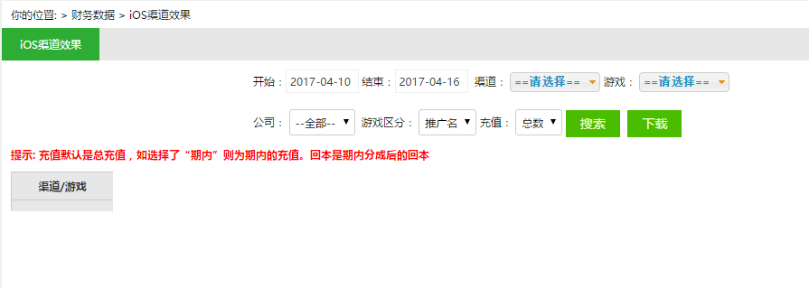
财务管理 ios渠道效果 返回项目模块
Ios渠道效果:
展示ios渠道的效果,选中时间内的维度.显示游戏的投入,充值和回本.不会展示内部游戏和海外数据.
(同android的ios类似,使用的表换成了ios_game和ios_adv_position_data)

Slide 50
对账
账号列表
账号成本信息
账号成本统计

Slide 51
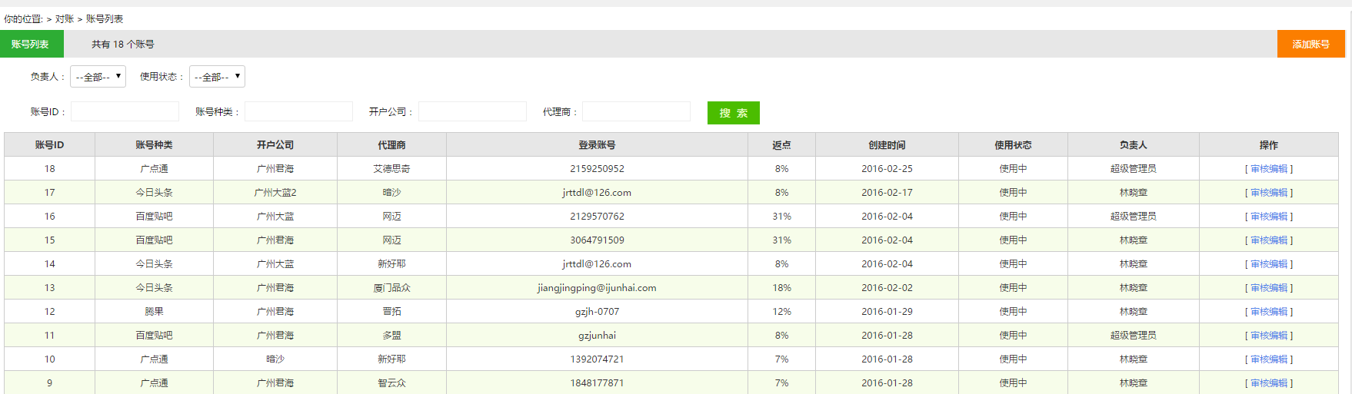
对账 账号列表
账号列表:
think_account 对账账号表查询出开户公司,代理商,张璐账号,返点等信息.(负责人从admin表中查询.)
点击审核编辑按钮:
可以设置对账账户数据.直接保存进think_account 账户对账表中.

Slide 52
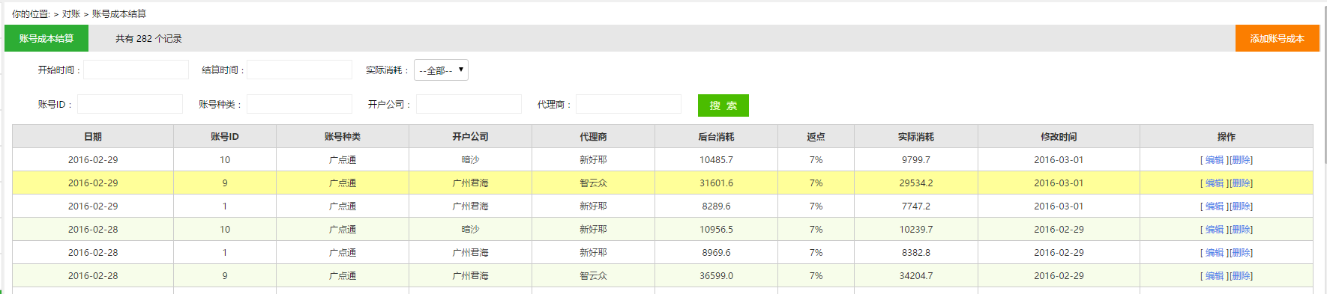
对账 账号成本结算
账号成本结算:
展示渠道商账号的财务消费信息和基本信息,包括后台消耗,返点,实际消耗等信息展示.
点击添加账号成本,将为指定的账号添加相关消费记录和成本数据.
Notes:
使用的是think_account_data表中现有的数据,账号种类,开户公司,代理商名称都为表中数据字段.
点击右边的编辑按钮可以对渠道商账号进行编辑.
删除将删除该条数据.

Slide 53
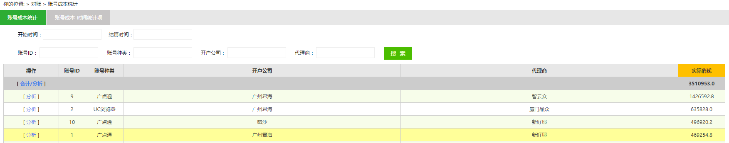
对账 账号成本统计 返回项目模块
账号成本统计:
将think_account表按照账号的维度进行统计.
可以查看单账号分时间段的成本和总成本,以及全部账号分时间段成本和总成本
Notes:
点击分析按钮,将得到该账号更为详细的信息,以消耗日期为维度,每一次消耗都将记录下日期和金额.
另外一个账号成本-时间统计表,则是将每一日和实际消耗对应起来进行展示.

Slide 54
杂项管理
修改密码
管理员列表
角色列表
节点列表
杂项种类
操作日志
海外包名映射列表
TD包名映射列表
广告回调参数
Notes:
杂项管理主要是网站后台的信息管理

Slide 55
杂项管理 返回项目模块
修改密码 :修改当前登录用户密码
管理员列表 :本项目网站后台管理员列表
角色列表 : 网站操作的权限控制
节点列表 : 设置节点,用于网站权限控制
杂项种类 : 展示本项目部分数据表和字段名
操作日志 :将登陆用户的敏感操作记录下来,可以按照时间和账号进行查询
海外包名映射列表 : 海外业务中游戏包名的映射表
TD包名映射列表 :T D包名的映射表
广告回调参数 :广告回调参数展示和修改
Notes:
角色列表:
网站角色和权限的添加
通过设置用户组,然后给网站成员分配用户组来达到实现权限管理的目的
通过admin表查到role_id,通过role_id在role表中查询到角色id,通过角色id在access表中查询到node_id,节点id,在节点表think_node中查询到操作名,依次来控制权限管理.
(广告回调参数:在ios添加渠道的时候需要用到)

Slide 56
优云代码设计
代码源码设计
数据表设计

Slide 57
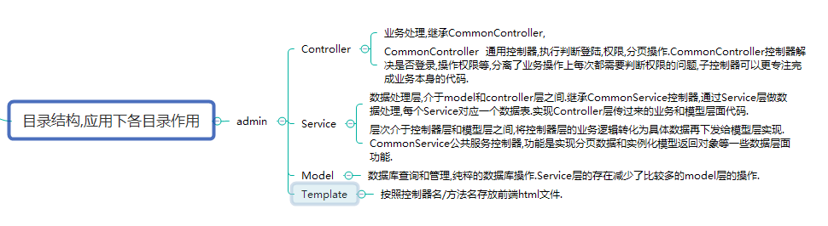
优云代码设计 代码源码设计
项目目录:

Slide 58
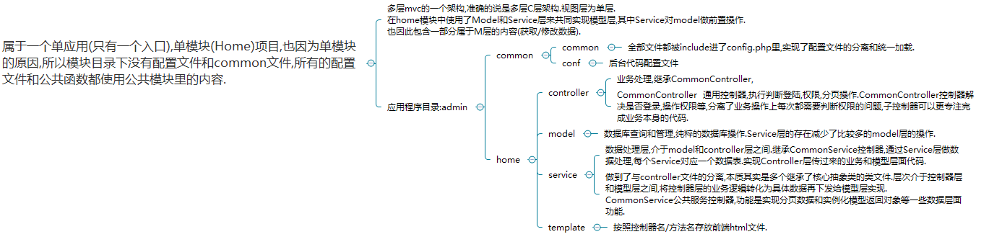
优云代码设计 代码源码设计
项目内容:

Slide 59
优云代码设计 代码源码设计
常用方法和类:
分页类:
$page = new \Org\Util\Page($total_rows, 100);
$show = $page->show();
获得前端代码显示的字符串.
R( 'Api/getOther',array() ) api控制器中的getOther方法,用于执行查询制定数据表中的指定范围,指定字段信息.
D('Admin/Service') 用来实例化Service层相关控制器实现代码功能,一般是预处理数据,作用介于c和m层之间.属于数据加工层(将c层的业务具体化成相关数据,然后交给模型层处理).

Slide 60
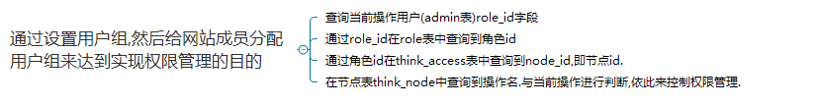
优云代码设计 代码源码设计
部分功能解释:
贯穿整个网站的是角色权限控制.
简化实现流程:

Slide 61
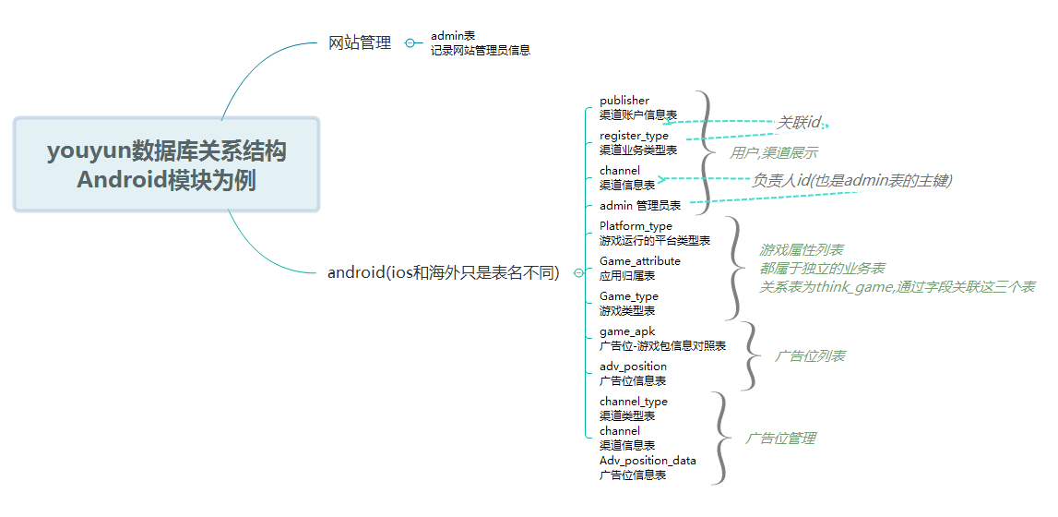
优云项目讲解 数据表关系
thanks ~!!

Slide 62
优云项目讲解
thanks ~!!

